Slide 1




Slide 2

Большие данные (Big Data) — это структурированные и неструктурированные данные огромных объемов и разнообразия, а также методы их обработки, которые позволяют распределено анализировать информацию.
Термин Big Data появился в 2008 году. Впервые его употребил редактор журнала Nature — Клиффорд Линч. Он рассказывал про взрывной рост объемов мировой информации и отмечал, что освоить их помогут новые инструменты и более развитые технологии.
Блок “Big Data” АО “Национальные Информационные Технологии” занимается сопровождением проекта “Smart Data Ukimet”, который направлен на Формирование единого пространства данных, полученных из различных источников для целей предоставления аналитической информации по деятельности Правительства Республики Казахстан в виде таблиц, графиков и визуальных панелей, выполнения вариантных прогнозных расчетов показателей, разработки комплекса моделей сценарного прогнозирования.

Slide 3
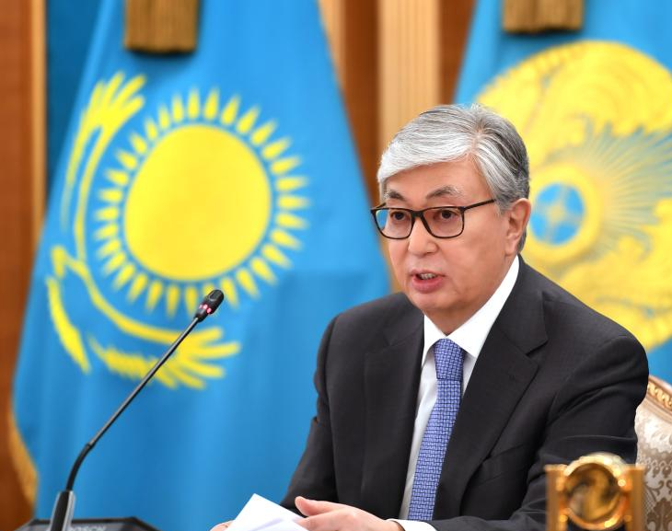
Поручение Президента РК от
4 марта 2020 года:
“Завершить подключение всех государственных органов к информационно-аналитической системе «Smart Data Ukimet» и обеспечить разработку соответствующих аналитических моделей (кейсов)”.

Slide 4
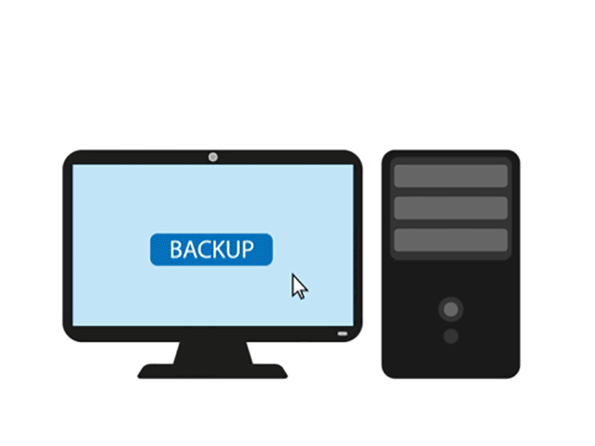
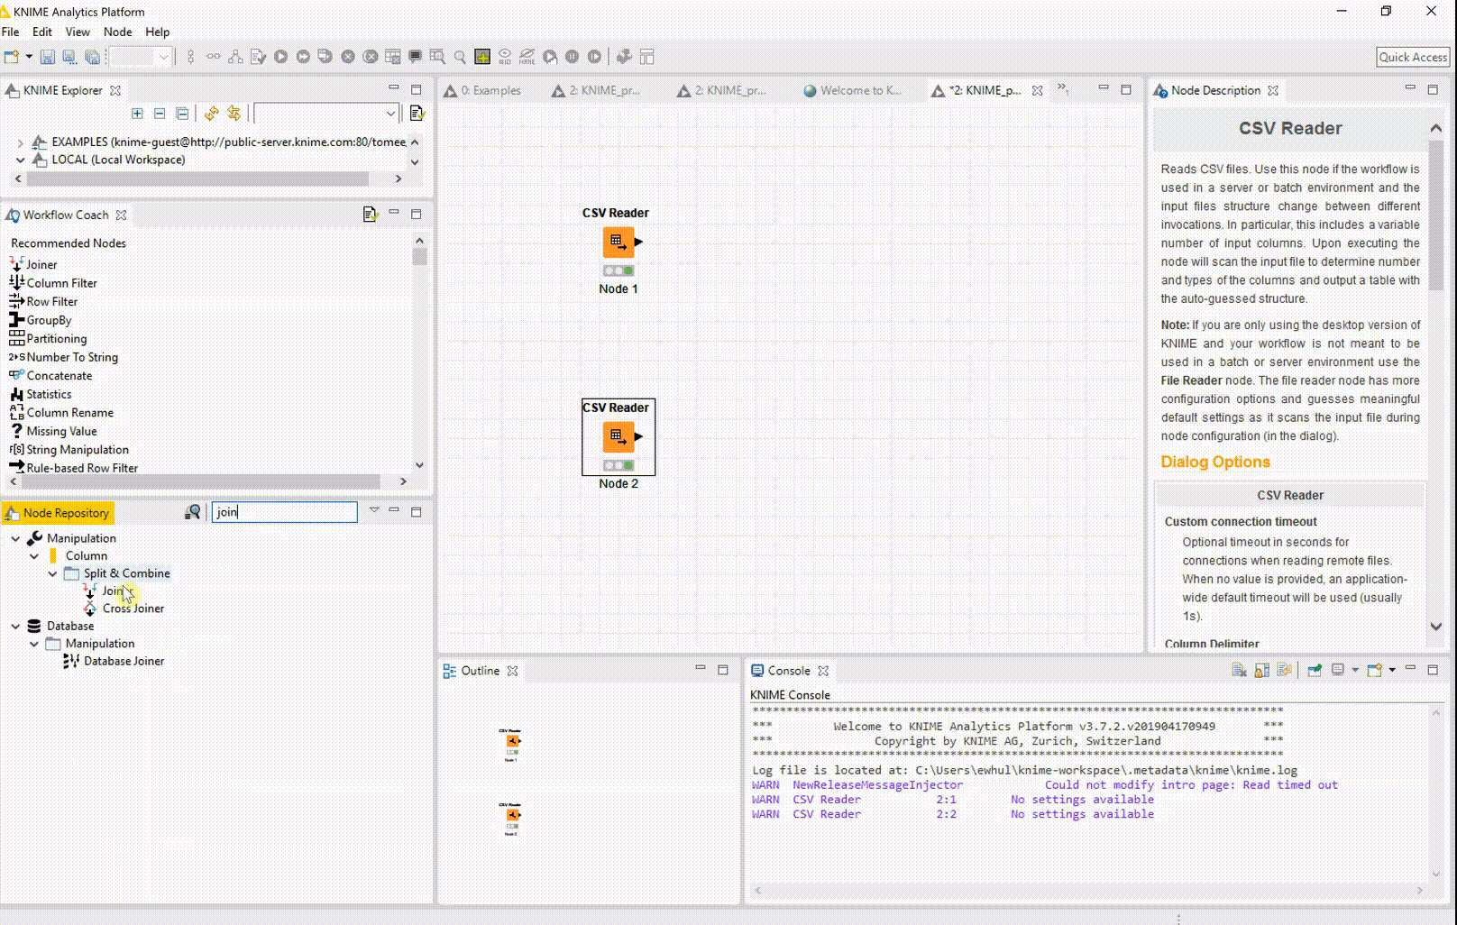
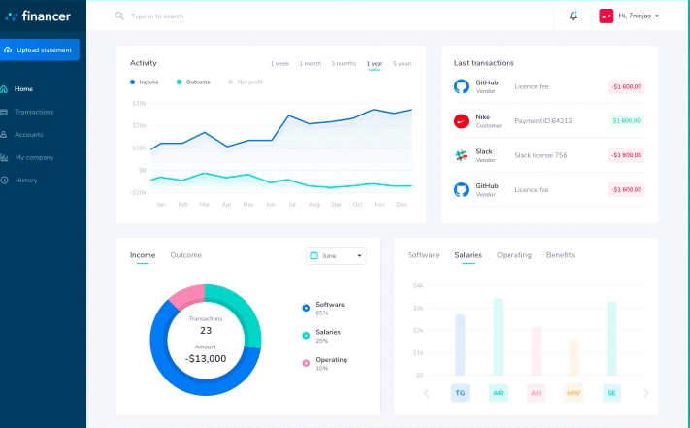
Платформа единого пространства баз данных Государственных органов для построения межведомственной аналитики и принятия управленческих решений.
DATABASE
DATA engineering
BI dashboard

Slide 5






Централизованное и оптимальное обеспечение инфраструктурой хранения данных
57
ЗАГРУЖЕНО БАЗ ДАННЫХ
ГОСУДАРСТВЕННЫХ ОРГАНОВ
DATA ИНЖЕНЕРИЯ
построение витрин, архитектура баз данных
ОБОГАЩЕНИЕ, АКТУАЛИЗАЦИЯ, И ОЧИСТКА ДАННЫХ К АНАЛИТИКЕ
КОМАНДА АДМИНИСТРАТОРОВ И ИБ
Обеспечивает поддержку 24/7, доступ к Базам данных, и иформационную безопасность
ПОСТРОЕНИЕ МАТЕМАТИЧЕСКИХ МОДЕЛЕЙ
ПОСТРОЕНИЕ DASHBOARD’ОВ ДЛЯ DDD-КЕЙСОВ

Slide 6




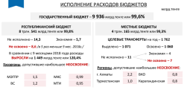
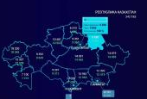
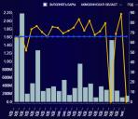
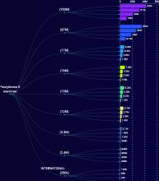
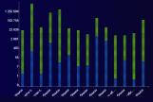
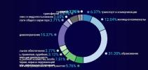
ЗАДАЧИ ПРОЕКТА
Отчеты нового поколения
Кейс «Визуализация ключевых показателей финансового сектора Государства»
1. Автоматизация процесса предоставления ключевых показателей правительству РК
Excel
Power point
2. Кросс-проверка данных на базе межведомственной аналитики
+
избавиться от рутинной подготовки отчетов ГО правительству;
оптимизировать трудозатраты ГО;
минимизация человеческого фактора (скорость и точность).
Результат: Возможности создания отчетов нового поколения с элементами детального анализа
Выявление несоответствия смежных данных;
освещение проблем межведомственного взаимодействия
Результат: Повышение эффективности управленческих решений, основанных на достоверной аналитике.
3. Применение инструментов Big Data для целей статистики
4. Анализ данных ЦГО и МИО
Smart Data Ukimet Демонстрация
Возможность пересчета больших объемов данных согласно данным переписи и источников ЦГО;
Мониторинг фактических результатов с данными переписи.
Результат: Отражение объективной картины для проведения анализа получения субсидий государственных субсидий
Альтернативный мониторинг социально-значимых показателей;
Расширение набора факторов для принятия решений.
Результат: Обогащение государственной статистики альтернативными источниками информации
ЭКРАН ЖАНТОРЕ

Slide 7

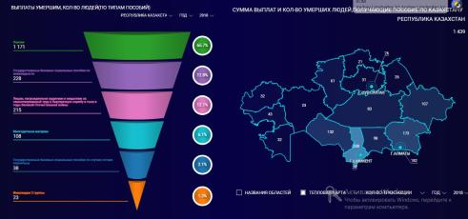
ЗАДАЧИ ПРОЕКТА
Сравнительная аналитика смежных межведомственных данных
Кейс «Анализ социальных выплат»
2. Кросс-проверка данных на базе межведомственной аналитики
1. Автоматизация процесса предоставления ключевых показателей правительству РК
Выявление несоответствия смежных данных;
освещение проблем межведомственного взаимодействия
Результат: Повышение эффективности управленческих решений, основанных на достоверной аналитике.
Цель – Определить:
различия статусов живой/умерший у граждан РК в ИС МЮ РК и МЗ РК;
Количество получателей выплат В БД МТСЗН, которые на момент выплаты считаются умершими;
Сумму выплат, по которым на момент выплаты получатели считаются умершими.
избавиться от рутинной подготовки отчетов ГО правительству;
оптимизировать трудозатраты ГО;
минимизация человеческого фактора (скорость и точность).
Результат: Возможности создания отчетов нового поколения с элементами детального анализа
3. Применение инструментов Big Data для целей статистики
4. Анализ данных ЦГО и МИО
Smart Data Ukimet Демонстрация
Возможность пересчета больших объемов данных согласно данным переписи и источников ЦГО;
Мониторинг фактических результатов с данными переписи.
Результат: Отражение объективной картины для проведения анализа получения субсидий государственных субсидий
Альтернативный мониторинг социально-значимых показателей;
Расширение набора факторов для принятия решений.
Результат: Обогащение государственной статистики альтернативными источниками информации

Slide 8

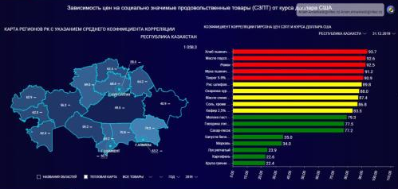
ЗАДАЧИ ПРОЕКТА
Обогащение государственной статистики
Кейс «Корреляция цен товаров первой необходимости и курса доллара США (USD/KZT)»
1. Автоматизация процесса предоставления ключевых показателей правительству РК
2. Кросс-проверка данных на базе межведомственной аналитики
Выявление несоответствия смежных данных;
освещение проблем межведомственного взаимодействия
Результат: Повышение эффективности управленческих решений, основанных на достоверной аналитике.
Цель:
Выявить прямые корреляции цен на товары первой необходимости с официальным курсом доллара США по отношению к тенге (USD/KZT) с помощью данных КГД;
избавиться от рутинной подготовки отчетов ГО правительству;
оптимизировать трудозатраты ГО;
минимизация человеческого фактора (скорость и точность).
Результат: Возможности создания отчетов нового поколения с элементами детального анализа
3. Применение инструментов Big Data для целей статистики
4. Анализ данных ЦГО и МИО
Возможность пересчета больших объемов данных согласно данным переписи и источников ЦГО;
Мониторинг фактических результатов с данными переписи.
Результат: Отражение объективной картины для проведения анализа получения субсидий государственных субсидий
Альтернативный мониторинг социально-значимых показателей;
Расширение набора факторов для принятия решений.
Результат: Обогащение государственной статистики альтернативными источниками информации

Slide 9

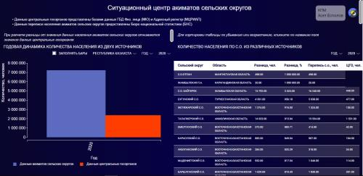
ЗАДАЧИ ПРОЕКТА
Анализ данных ЦГО и акиматов сельских округов
Кейс мониторинга ключевых показателей сельских округов
1. Автоматизация процесса предоставления ключевых показателей правительству РК
2. Кросс-проверка данных на базе межведомственной аналитики
Выявление несоответствия смежных данных;
освещение проблем межведомственного взаимодействия
Результат: Повышение эффективности управленческих решений, основанных на достоверной аналитике.
Цели:
Проанализировать структуру населения сельских округов;
Выявить аномалии и расхождения количества населения, в т.ч. соц.уязвимых слоев;
Провести мониторинг строительной отрасли в сельских округах.
избавиться от рутинной подготовки отчетов ГО правительству;
оптимизировать трудозатраты ГО;
минимизация человеческого фактора (скорость и точность).
Результат: Возможности создания отчетов нового поколения с элементами детального анализа
Smart Data Ukimet Демонстрация
3. Применение инструментов Big Data для целей статистики
4. Анализ данных ЦГО и МИО
Альтернативный мониторинг социально-значимых показателей;
Расширение набора факторов для принятия решений.
Результат: Обогащение государственной статистики альтернативными источниками информации
Возможность пересчета больших объемов данных согласно данным переписи и источников ЦГО;
Мониторинг фактических результатов с данными переписи.
Результат: Отражение объективной картины для проведения анализа получения субсидий государственных субсидий

Slide 10

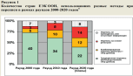





ПОТЕНЦИАЛ
Формирование статистики на основе регистров КС
Цифровой двойник
Система поддержки принятия эффективных решений
Моделирование
вариантов событий

Slide 11
ИНТЕРЕСНО?
ХОТЕЛИ БЫ ПОРАБОТАТЬ С ДАННЫМИ И СОЗДАТЬ КРУТОЙ КЕЙС ДЛЯ ПРАВИТЕЛЬСТВА?

Slide 12


Департамент анализа больших данных Блока Big Data АО «НИТ» рад сообщить о наборе среди студентов вузов последних курсов по специальностям:
«Вычислительная техника и программное обеспечение»
«Информатика»
«Информационные системы»
«Математическое и компьютерное моделирование»
«Математика»
«Автоматизация и управление»
Имеющих теоретические знания в одном из следующих направлении:
Управление проектами
Разработка ПО
Тестирование ПО
Программирование
Управление базами данных

Slide 13




Планируемый срок прохождения стажировки: от двух до четырех недель
Программа стажировки включает в себя:
- теоретический минимум для понимания больших данных, аналитики, ETL-процессов;
- практическая реализация теоретического минимума.
Участие в данной стажировке даст возможность начинающим дата-аналитикам/саентистам/инженерам улучшить свои профессиональные навыки в:
- Разработка и внедрение процедур загрузки и преобразования данных в хранилище данных;
- Проведение аналитической и практической работы;
- Разработка технических и проектных документов, входящих в компетенцию специалиста.

Slide 14


Лучшим по итогу стажировки будет предложено стать частью нашей команды.

